Slide 1
总目录
1.程序框架
2.显示系统
2.1 数据结构抽象
2.2 Framebuffer编程
2.3 显示管理
2.4 单元测试
4.文字系统
4.1 数据结构抽象
4.2 实现Freetype代码
4.3 文字管理
4.4 单元测试
5.UI系统
5.1 按钮数据结构抽象
5.2 编写显示按钮的代码
5.3 按钮单元测试
6.业务系统
6.1 页面数据结构抽象
6.2 编写页面框架
6.3 读取界面配置文件
6.4 生成界面
6.5 处理输入事件
6.6 单元测试
3.输入系统
3.1 数据结构抽象
3.2 触摸屏编程
3.3 触摸屏单元测试
3.4 网络输入编程
3.5 网络输入单元测试
3.6 输入管理_先写框架
3.7 输入管理_环形缓冲区
3.8 输入管理单元测试

Slide 2
本节对应资料
(1)源码：
GIT下载后：
01_all_series_quickstart\
06_实战项目\
01_电子产品量产工具\
source\
02_视频配套源码\
13_font_struct
(2)图片及文档：
GIT下载后：
01_all_series_quickstart\
06_实战项目\
01_电子产品量产工具\
doc_pic\
04_文字系统\

Slide 3
软件总框架

Slide 4

文字系统：数据结构抽象
1.使用点阵绘制文字时：每个文字的大小一样，前后文件互不影响
2.使用Freetype绘制文字时：大小可能不同，前面文字会影响后面文字

Slide 5
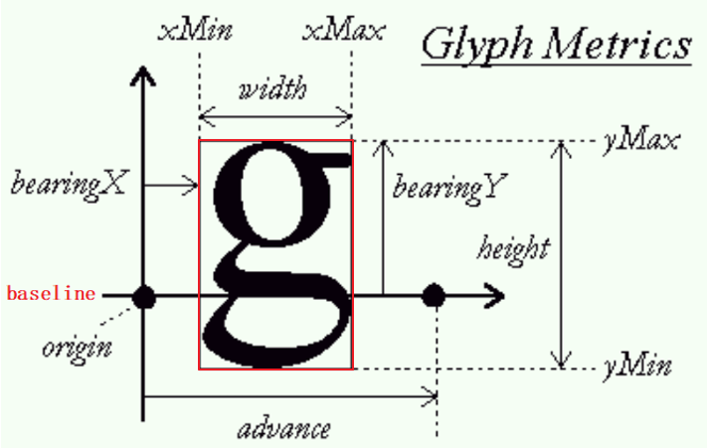
能支持复杂的Freetype，就能支持其他字体
1.对于单个Freetype字符，格式如下
2.我们要抽象出一个结构体FontBitMap，能描述一个“字符”：位置、大小、位图
3.我们还要抽象出一个结构体FontOpr，能描述字体的操作，
比如Freetype的操作、固定点阵字体的操作

Slide 6
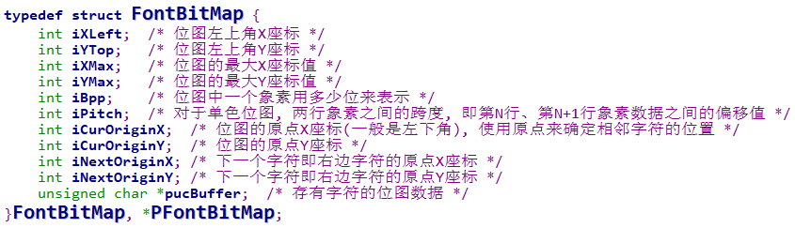
文字系统：描述一个文字的位图

Slide 7
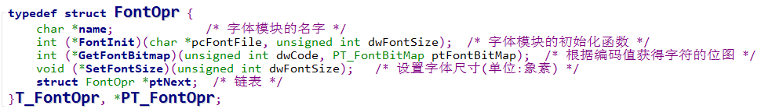
文字系统：描述一个字库操作

